Slide 1






FIAP · FASE 5 · CAPÍTULO 1
Comunidade Conectada
Smart HAS — Mobile Hybrid App e a Sociedade 5.0
De um protótipo Flutter com dados mockados a um sistema full-stack real: app React Native, backend Spring Boot com Firebase e painel administrativo Angular — os três integrados pelo mesmo contrato de API.
React Native + Expo
Spring Boot + Firebase
Angular
Yuri Sousa
RM 556163 · FIAP 2026

Slide 2





01 | O PRODUTO
O que é o Smart HAS
Um app híbrido de economia colaborativa para a Sociedade 5.0
Comunidade conectada
Geolocalização
ConectaIA
Pessoas oferecem e pedem recursos entre si
Ferramentas, saúde, livros, alimentos
Por empréstimo, troca ou doação
Recursos aparecem no mapa por proximidade
Facilita encontros presenciais na vizinhança
Mapa interativo real (OpenStreetMap)
Assistente de IA integrado ao app
Ajuda a melhorar descrições de ofertas
Tira dúvidas dos usuários em tempo real
Sociedade 5.0 na prática
Tecnologia usada para resolver um problema social concreto: aproximar vizinhos que têm recursos ociosos de quem precisa deles — com dados reais, não simulados.
Smart HAS · Fase 5 · Cap. 1
2

Slide 3



02 | CONTEXTO
O ponto de partida (Fase 4)
Um protótipo Flutter completo na interface — mas sem nenhum dado real por trás
O que já existia
O que faltava
11 telas funcionais: onboarding, login, home, mapa, chat, chatbot, oferta, perfil
Arquitetura com Provider / ChangeNotifier
Integração com IA (Gemini) para o chat
UI consistente e responsiva
Usuários, recursos e mensagens 100% mockados em memória
Nada persistia — reiniciar o app apagava tudo
Sem autenticação real, sem backend, sem banco de dados
Botão "Publicar Oferta" nem sequer salvava o recurso
O desafio desta fase
Transformar a interface pronta em um sistema real — persistência, autenticação e uma API que o app e o painel administrativo pudessem consumir de verdade.
Smart HAS · Fase 5 · Cap. 1
3

Slide 4

03 | PARTE 1
Escolha da stack mobile
React Native não foi escolha de gosto: foi o que alinha a entrega ao conteúdo ensinado na fase
React Native
Flutter
ESCOLHIDO
VERSÃO ANTERIOR
5 dos 13 capítulos da fase são só sobre React Native
Opção A do enunciado pede View / Text / Image / Button + React Navigation, ao pé da letra
Node.js já disponível; Expo permite montar e testar rápido
Hooks (useState / useEffect) e AsyncStorage seguindo os Cap. 05 e 06
VS
11 telas da Fase 4, já integradas ao backend real
Mantido no repositório como histórico do projeto
Não exercita nenhum conteúdo específico desta fase
Serve de base de referência para comparar a migração
5/13
capítulos da Fase 5 são dedicados a React Native
Migrar o app foi a forma de aplicar de fato o conteúdo da fase, em vez de apenas manter o que já funcionava em Flutter.
Smart HAS · Fase 5 · Cap. 1
4

Slide 5



04 | TRAJETÓRIA
Roadmap tecnológico
Onde o projeto estava, o que esta entrega resolve e o que fica para as próximas fases
1
2
3
CONCLUÍDO
ESTA ENTREGA
PRÓXIMAS
Fases 1–4
Fase 5 · Cap. 1
Fases seguintes
Escopo e modelagem do problema
Protótipo Flutter com 11 telas
Dados mockados em memória
Backend Spring Boot + Firebase
App migrado para React Native
Painel administrativo Angular
Upload real de imagens
Notificações push
Sessão persistente no app
O que muda nesta entrega: os dados deixam de ser simulados — cada tela do app passa a ler e gravar no Firestore através da API.
Smart HAS · Fase 5 · Cap. 1
5

Slide 6


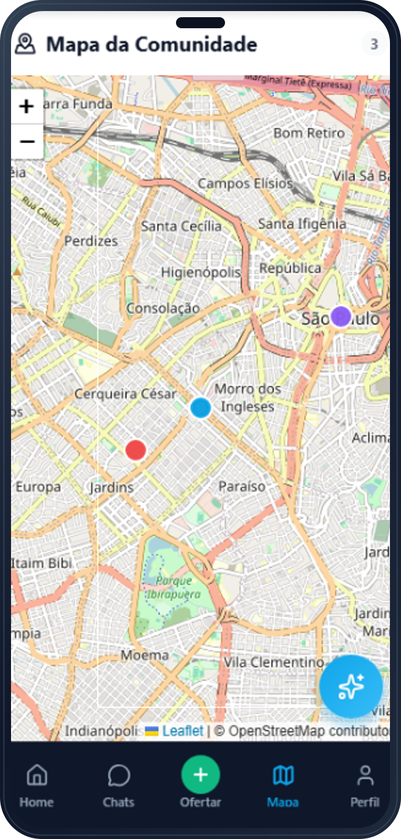




05 | PARTE 1
O app em React Native
As telas da Fase 4 reconstruídas com componentes nativos — rodando contra a API real
O que foi aplicado
Componentes nativos
View, Text, Image, Button e FlatList — Opção A do enunciado
React Navigation
Stack + Bottom Tabs entre as 8 telas do app
Hooks de estado
useState e useEffect consumindo a API (Cap. 05 e 06)
AsyncStorage
Login real
Home
Mapa
ConectaIA
Token JWT guardado no dispositivo entre sessões
Firebase Auth
recursos da API
Leaflet + OSM
Gemini
Smart HAS · Fase 5 · Cap. 1
6

Slide 7






06 | PARTE 2
Backend Spring Boot
Java 21 · Spring Boot 4 · Firebase (Cap. 13) — uma API REST para o app e o painel
Firebase Auth
Firestore
3 entidades
Cadastro e login reais
Senha nunca trafega pelo backend
Banco NoSQL na nuvem
CRUD completo e persistente
User, Resource e Message
DTOs dedicados por operação
Camadas
Erros padronizados
Swagger / OpenAPI
Controller → Service → Repository
Injeção por construtor
400 / 401 / 403 / 404 / 409
Formato único de resposta
Documentação interativa
Disponível em /swagger-ui
Todas as regras de negócio ficam no backend — app e painel apenas consomem a mesma API.
Smart HAS · Fase 5 · Cap. 1
7

Slide 8





07 | PARTE 2
API REST — cobertura e verificação
Não é só código escrito: cada rota foi exercitada contra o Firebase real
18
3
100%
endpoints REST
entidades persistidas
testado ponta a ponta
Principais rotas
Verificado de verdade
POST
/api/auth/register · /api/auth/login
Servidor compilado e rodando localmente (./mvnw spring-boot:run)
GET PUT
/api/users/me · /api/users (ADMIN)
Cadastro no Firebase Auth e login com as mesmas credenciais, em chamadas separadas
CRUD
/api/resources
GET POST
/api/messages · /api/messages/conversations
Regras de permissão dono-vs-admin conferidas na prática
GET
/api/admin/stats (ADMIN)
Bug real no SDK do Firebase ("Not in GZIP format") encontrado e contornado
Smart HAS · Fase 5 · Cap. 1
8

Slide 9
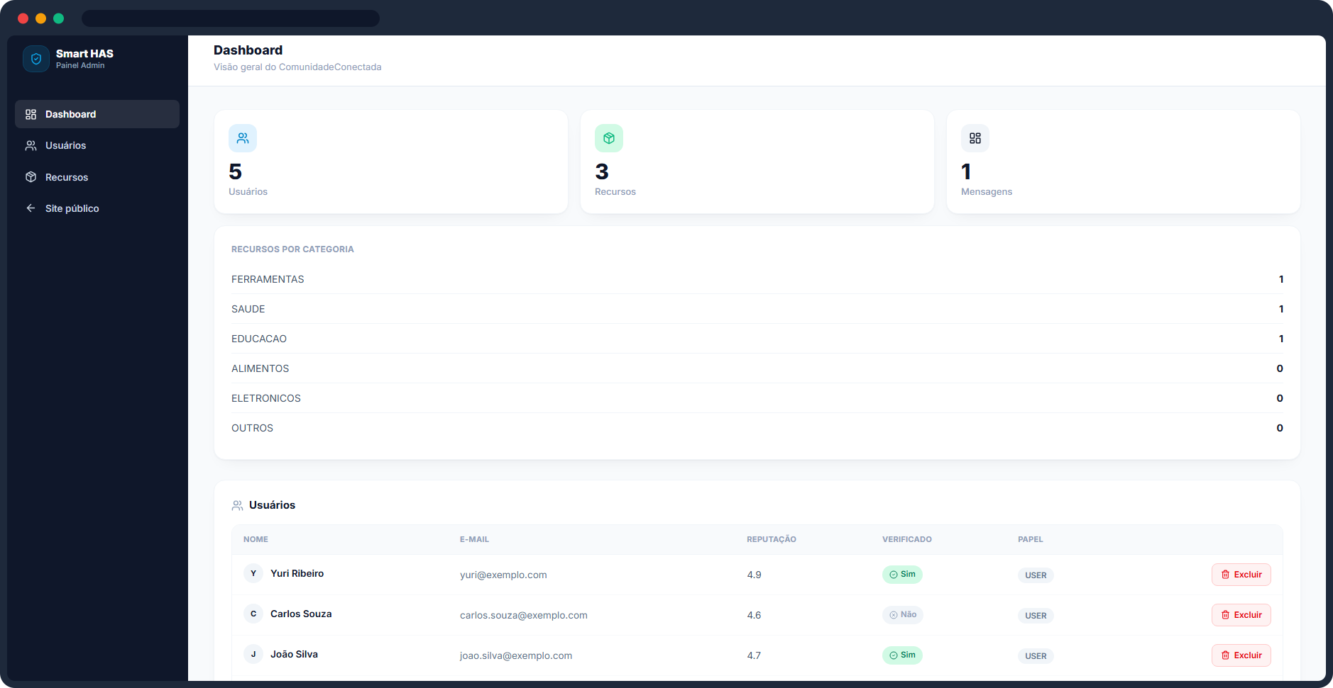



08 | PARTE 3
Dashboard administrativo Angular
O mesmo backend, agora consumido por um painel web — com os requisitos do enunciado aplicados
Rotas
/home pública · /login e /admin protegidas por AuthGuard
HttpClient + Interceptor
Anexa o token JWT automaticamente em toda chamada
4 formas de binding
{{ }} interpolação · [ ] property · ( ) evento · [( )] ngModel
*ngIf / *ngFor
Print real de localhost:4200/admin — estatísticas, usuários e recursos vindos da API Spring Boot.
Estados de carregamento, erro e vazio nas listas
Smart HAS · Fase 5 · Cap. 1
9

Slide 10


09 | RESULTADO
Integração ponta a ponta
As três aplicações compartilham o mesmo contrato de API e os mesmos dados reais
HTTPS · JSON
HTTPS · JSON
App React Native
API Spring Boot
Dashboard Angular
Login, ofertas, chat
e mapa
JWT
Autenticação, regras de
negócio e persistência
JWT
Gestão de usuários e
estatísticas
Expo · TypeScript
Java 21 · Firebase
Angular 20 · RxJS
Evidência: um recurso renomeado via API apareceu, ao vivo, já atualizado no dashboard Angular.
Smart HAS · Fase 5 · Cap. 1
10

Slide 11



CONCLUSÃO
De protótipo a sistema real
O Smart HAS deixou de ser uma interface com dados mockados e passou a ser um sistema full-stack: app React Native, backend Spring Boot com Firebase Authentication e Firestore, e dashboard Angular — os três integrados pelo mesmo contrato de API e alinhados ao conteúdo desta fase.
Código-fonte
Vídeo de demonstração
Relatório completo
github.com/YuriRASousa/ComunidadeConectada_FASE5
youtu.be/6GpY25Bgr6E
Relatorio_SmartHAS_Fase5_Cap1.pdf
Obrigado!
Yuri Sousa · RM 556163
FIAP · 2026

